Slide 1
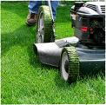
Mi papá corta el césped todas las semanas. My dad cuts the grass every week.
¡_____________________ ahora!

Slide 2
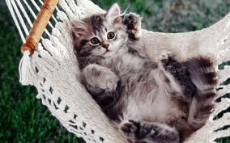
El gatito se relaja en la hamaca. The cat relaxes in the hammock.
¡____________________________ ahora!

Slide 3
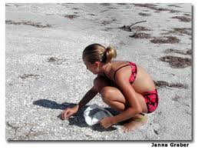
María busca conchas. Maria looks for shells.
¡____________________________ ahora!

Slide 4
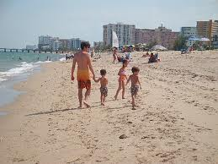
Cuando estamos de vacaciones, caminamos por la playa todas las mañanas. When we are on vacation, we walk the beach every morning.
¡_________________________ ahora!

Slide 5
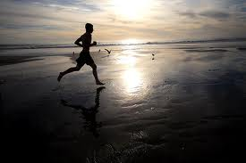
Yo me entreno en la playa. I train at the beach.
¡____________________ ahora!

Slide 6
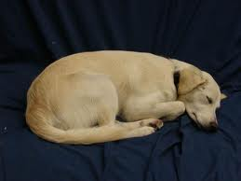
Mi perro duerme. My dogs likes to sleep.
Él ___________________ ahora!

Slide 7
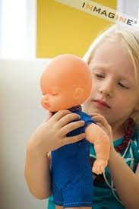
A mi hermanita le gusta vestir su muñeca. My little sister dresses her baby doll.
¡_______________________ en este momento!

Slide 8
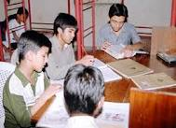
Los estudiantes leen la lección. The students read the lesson.
Ellos _________________________ ahora!

Slide 9
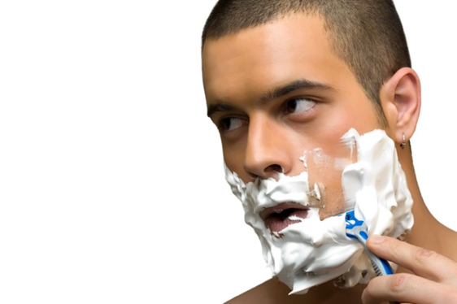
Mi hermano se afeita en la ducha. My brother shaves in the shower.
¡Él ________________________ ahora!

Slide 10
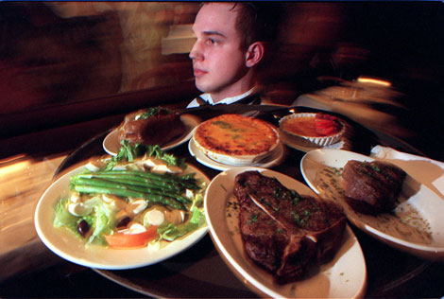
El camarero trae la comida a nuestra mesa. The waiter brings our food to the table.
¡Él ________________________ ahora!

Slide 11
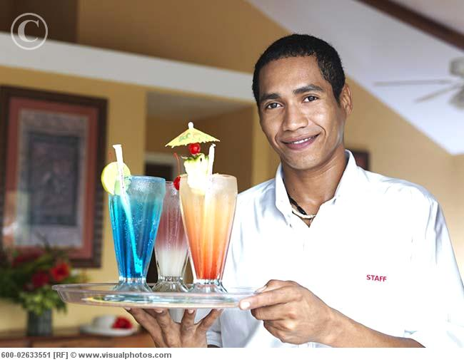
El señor sirve las bebidas. The man serves the drinks.
¡Él ______________________ ahora!

Slide 12
Siempre pedimos postres después de la cena. We always order desserts after dinner.
¡____________________________ ahora!

